Slide 1
Le PMC avec couches de convolutions et l’apprentissage profond
Mounir Boukadoum
(avec beaucoup d’emprunts d’images de l’Internet)

Slide 2
Faiblesses du MLP classique
Un nombre infini de neurones peut être requis dans un MLP à une couche cachée pour garantir la performance théorique prévue
L’apprentissage hiérarchique avec plus de couches pour moins de neurones ne fonctionne pas toujours
Les paramètres architecturaux doivent être déterminés par essai erreur, ou par métaheuristique
La performance est faible pour des entrées d’apprentissage modifiées au rappel (transformations affines, modification d’échelle, etc.)
Quoi faire ?

Slide 3
Quand est-ce x n’est plus x
?
=

Slide 4
La perspective classique
?
=
Beaucoup de pixels différents
⇒ images différentes
Peut-on faire mieux ?

Slide 5
Considérer les motifs au lieu des pixels ?
=
=
…
=
Mêmes motifs => mêmes images
Base historique de l’apprentissage profond !

Slide 6
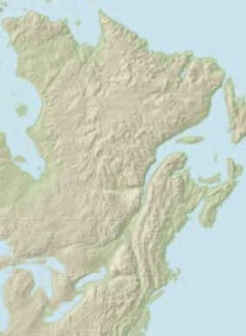
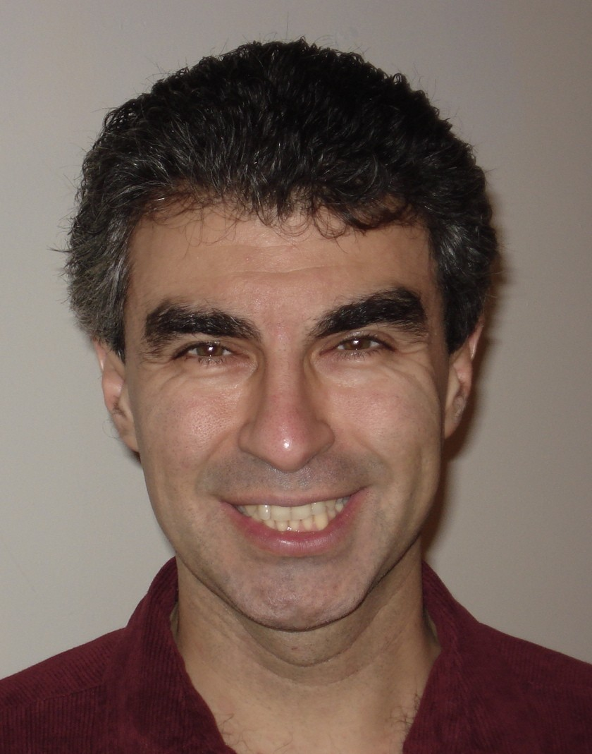
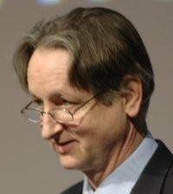
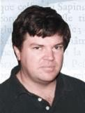
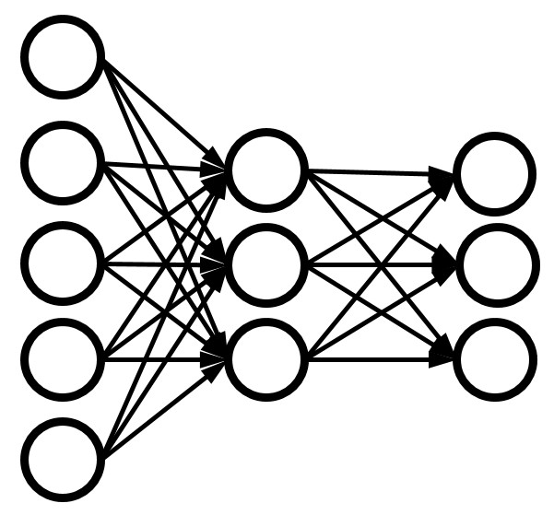
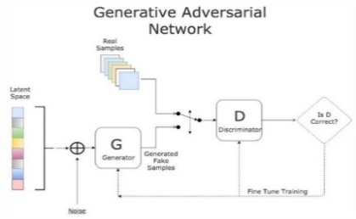
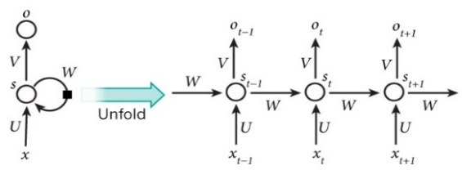
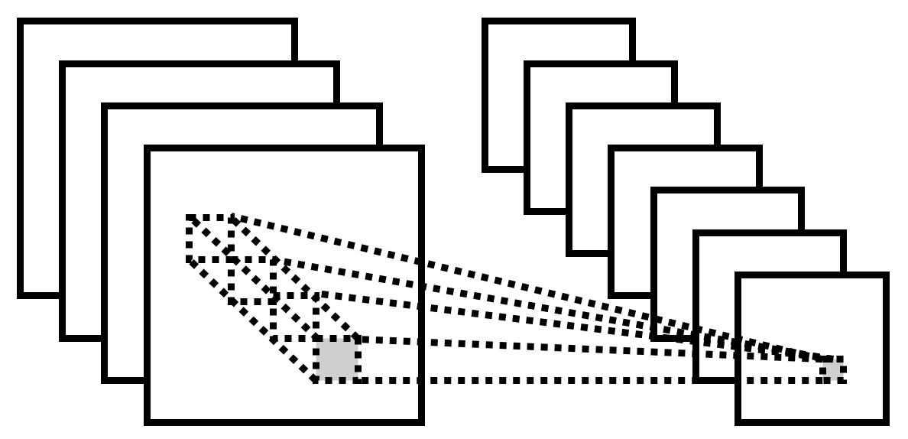
Application au PMC
Apprentissage neuronal basé sur la détection hiérarchique de motifs discriminants
Plusieurs approches
  Autoencodeurs (appr. non supersivé)
  Réseaux convolutifs (CNN) et récurrents (RNN) (appr. Supervisé)
  Réseaux génératifs (GAN, GPT) (appr. non supervisé ou mixte)
CNN est l’architecture déclencheuse
Plusieurs contributions canadiennes !
Bengio Montréal
Hinton
Toronto
Le Cun New York
Trois pionniers connus

Slide 7
Deep learning en action
Deux tutoriels intuitifs de Brandon Rohrer:
http://brohrer.github.io/how_convolutional_neural_networks_work.html
https://ujjwalkarn.me/2016/08/11/intuitive-explanation-convnets

Slide 8
Output
Le principe
Mapping from features
Output
Output
Deux idées :
  Création automatique de traits discriminants
  Apprentissage hiérarchique allant des traits simples aux traits composés
Mapping from features
Mapping from features
Most complex features
Output
Hand- designed program
Hand- designed features
Simplest features
Features
Input
Input
Input
Input
Rule-based systems
Classic machine learning
Representation learning
Deep learning
Évolution de l’apprentissage

Slide 9
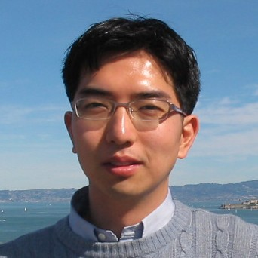
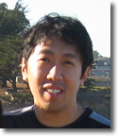
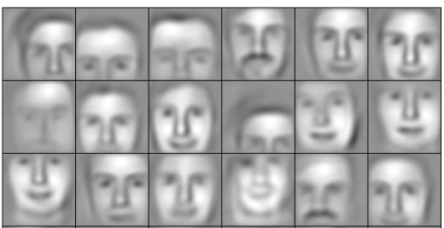

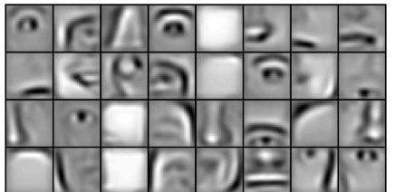

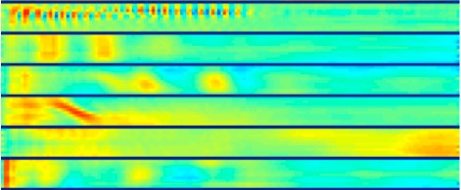
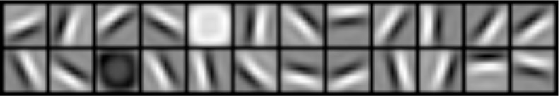
Détection hiérarchique des traits
(Lee, Largman, Pham & Ng, NIPS 2009) (Lee, Grosse, Ranganath & Ng, ICML 2009)
Les couches cachées apprennent des représentations de plus en plus complètes
High-­level linguistic representations
Layer 3
Parts combine to form objects
Layer 2
Layer 1
12
Images
Sons

Slide 10
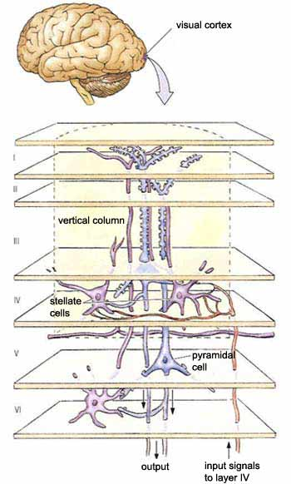
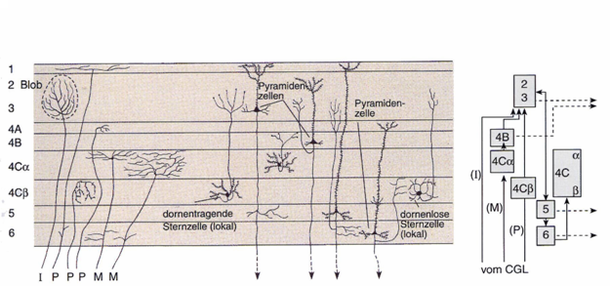
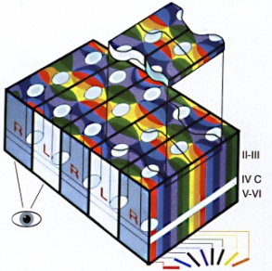
La source d’inspiration
LGN inputs
Cell types
Différents types de neurones
L’idée est l’imitation en anticipant le bénéfice des propriétés
Architecture en couches
Modèle de Hubel et Wiesel du système visuel primaire du chat

Slide 11
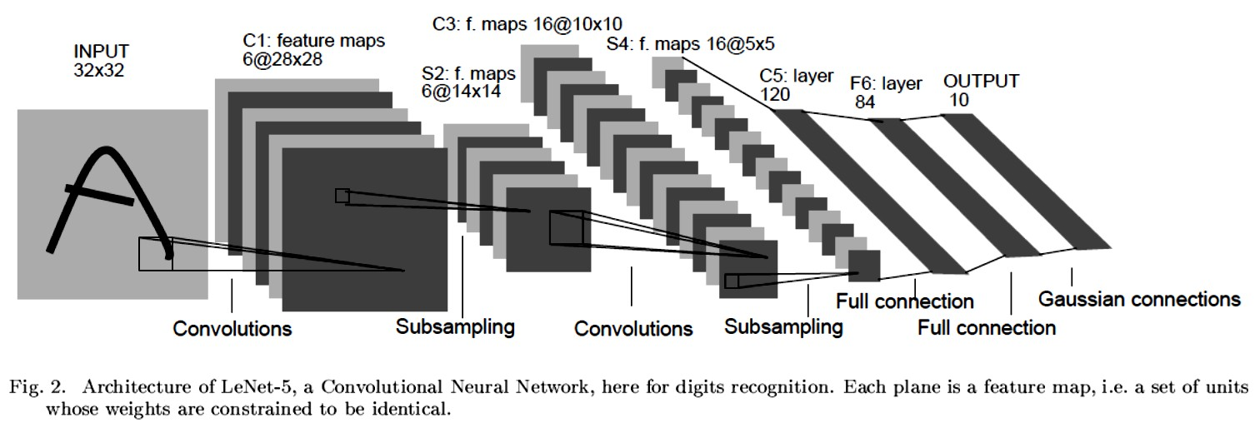
RN convolutif
Détecte les traits des opérateurs de convolution dans des couches spécialisées
LeCun, Yann, et al., Proceedings of the IEEE 86.11 (1998): 2278-2324.

Slide 12
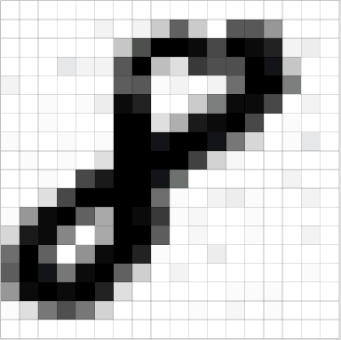
Codage d’image initial
On convertit chaque image en vecteur donnant les intensités de pixels [6]

Slide 13
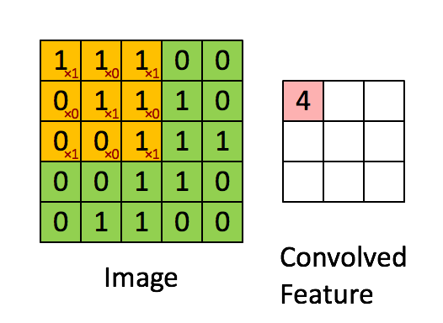
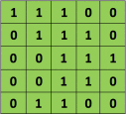

Extraction de traits par convolution
Se fait à l’aide de matrices (masques) de convolution
On obtient une matrice de traits (feature map) pour chaque masque
From http://deeplearning.stanford.edu/wiki/index.php/Feature_extraction_using_convolution

Slide 14
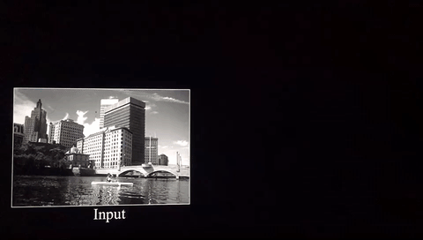
Extraction de traits
Des matrices de convolution différentes donneront des résultats différents
http://mlss.tuebingen.mpg.de/2015/slides/fergus/Fergus_1.pdf

Slide 15
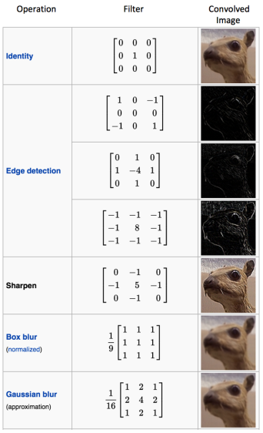

Masques de convolution
Différents choix de matrices de convolution peuvent être faits, dépendant des traits recherchés
Lesquels utiliser ?
  Leur spécification fait partie de l’entraînement du CNN, une fois le nombre de matrices, la taille, le pas de fenestration (stride), etc. ont été décidés
https://en.wikipedia.org/wiki/Kernel_(image_processing)

Slide 16
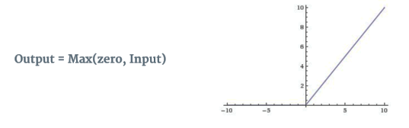
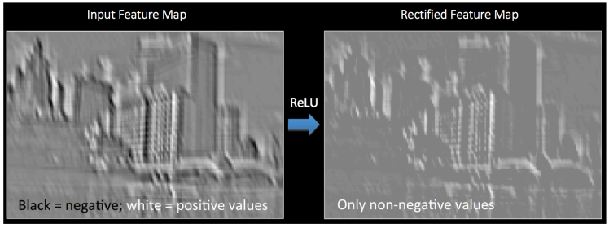
Introduction de non-linéarités dans les fonctions de sortie
ReLU
Autres choix : tanh, sigmoïde, LReLU, PReLU
ReLU
Dérivée
http://mlss.tuebingen.mpg.de/2015/slides/fergus/Fergus_1.pdf
La ReLU a plusieurs propriétés intéressantes:
Activations creuses : x% des neurones ont une activation nulle (dropout)
Pas de gradient évanescent : La dérivée vaut 1 ou 0
Complexité faible: comparaison.

Slide 17
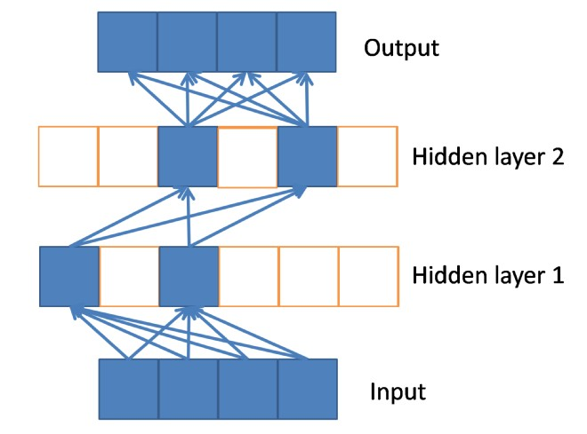
Propagation d’éparcité (dropout)
Réduit la complexité de calcul de l’entraînement en décrochant des neurones dans chaque lot de manière aléatoire
Peut être vu comme un apprentissage par ensemble
Training Set
Set 1
Set 2
Set 3
Set 4
Network
1
Network
2
Network
3
Network
4
On entraîne plusieurs réseaux de topologies différentes

Slide 18
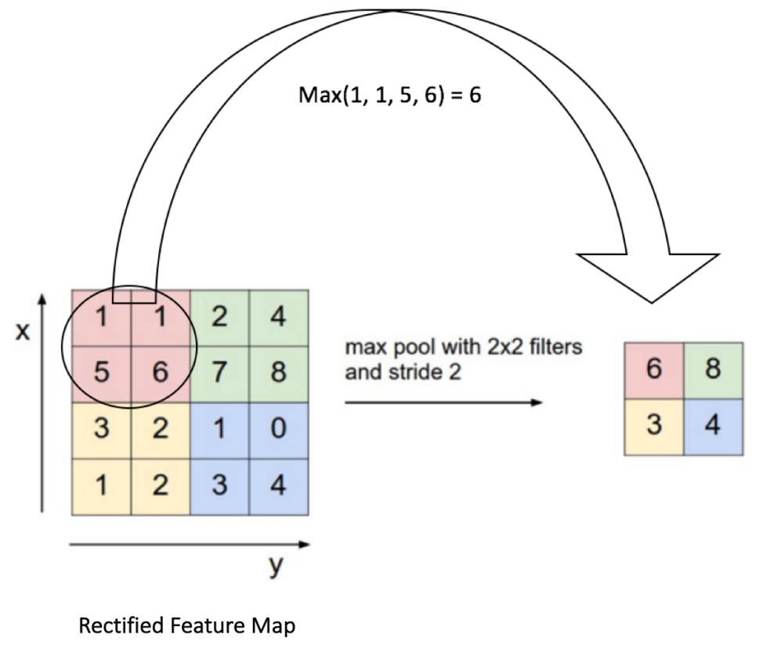
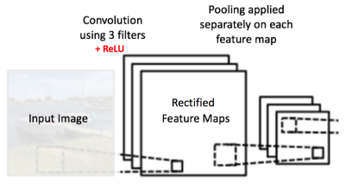
Compression (Pooling)
Permet :
  L’invariance aux faibles transformations
  Des champs réceptifs plus vastes
L’opérateur Max est le plus souvent utilisé
  On peut aussi utiliser la somme, la moyenne, etc.
http://cs231n.github.io/convolutional-networks/

Slide 19
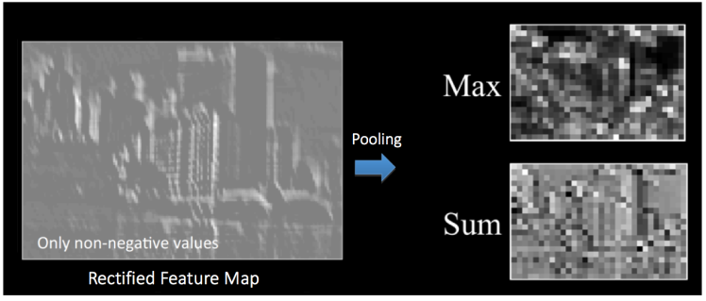
Compression
http://mlss.tuebingen.mpg.de/2015/slides/fergus/Fergus_1.pdf

Slide 20
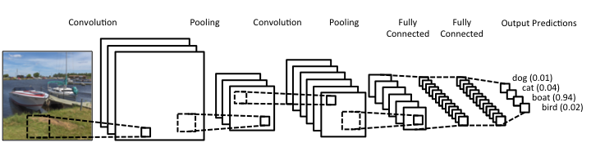
Réseau convolutif profond
La dernière couche de regroupement fournit l’entrée à un PMC régulier complètement connecté ; les couches antérieures font du prétraitement.
  Détection de traits suivie de classification classique!
https://www.clarifai.com/technology

Slide 21
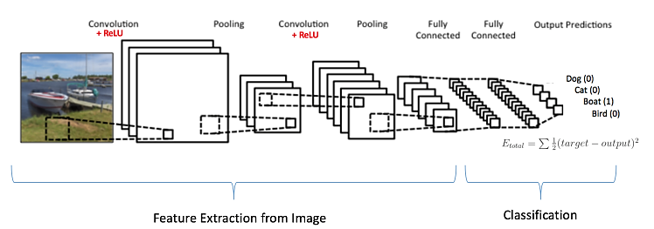

Slide 22
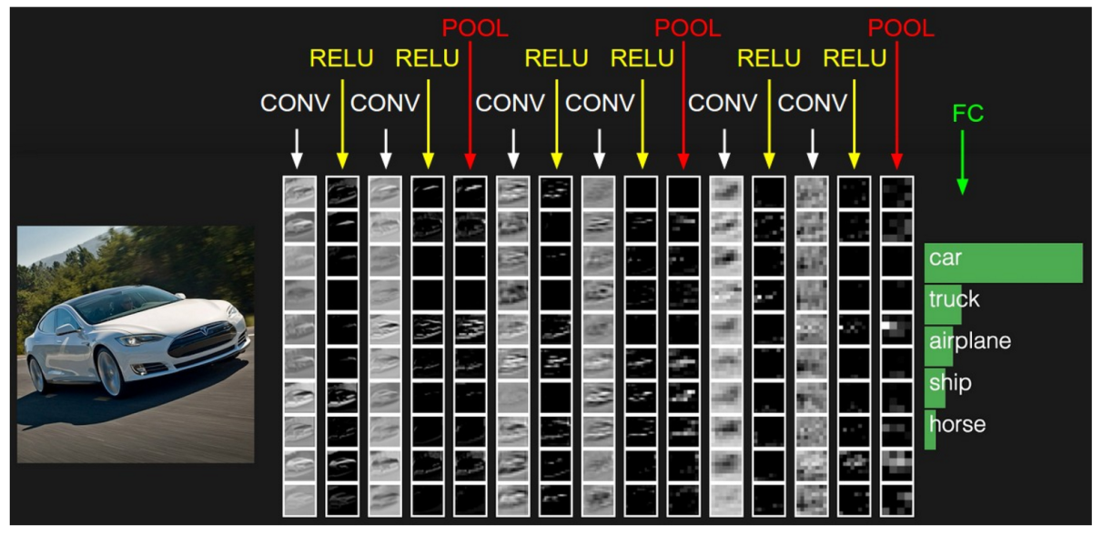
Plusieurs couches de convolution successives peuvent être requises
http://cs231n.github.io/convolutional-networks/

Slide 23
Algorithme d’un CNN
Cinq étapes:
Le résultat dépend de beaucoup des hyperparamètres, dont le choix de la fonction de perte et de l’algorithme d’optimisation de la mise à jour des poids
Initialiser les filtres et paramètres/poids avec des valeurs aléatoires
Calculer la sortie du réseau pour chaque exemple d’un lot d’entraînement
Calculer l’erreur quadratique moyenne commise
erreur = ∑ ½ (valeur cible– valeur calculée) ²
Utiliser la rétropropagation d’erreur pour calculer ses gradients par rapport aux paramètres du réseau et utiliser la descente du gradient pour mettre à jour les paramètres des filtres et ceux du réseau.
Répétez les étapes 2 à 4 pour tous les lots d’entrainement et pour autant d’époques que nécessaire

Slide 24
Hyperparamètres
Topologie
Nombre de couches, nombre de neurones par couche, type de non-linéarité de sortie (ReLU est quasi-standard aujourd’hui)
Nombre de couches de convolutions et disposition
Masques de convolution : nombre et tailles
Compression : taille de la fenêtre, pas de fenestration (stride)
Décrochage : taux
PMC final

Slide 25
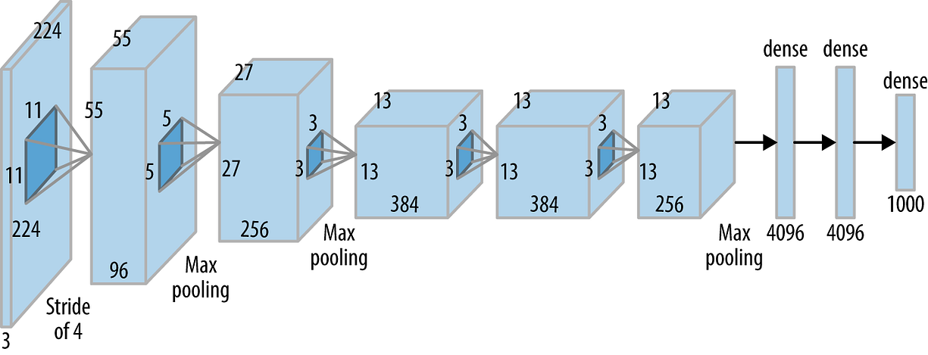
Ex. : AlexNet
[Krizhevsky et al. 2012]
Full (simplified) architecture:
[227x227x3] INPUT
[55x55x96] CONV1:96 11x11 filters at stride 4, pad 0 [27x27x96] MAX POOL1:3x3 filters at stride 2 [27x27x96] NORM1: Normalization layer
[27x27x256] CONV2: 256 5x5 filters at stride 1, pad 2 [13x13x256] MAX POOL2:3x3 filters at stride 2 [13x13x256] NORM2: Normalization layer
[13x13x384] CONV3: 384 3x3 filters at stride 1, pad 1
[13x13x384] CONV4 : 384 3x3 filters at stride 1, pad 1
[13x13x256] CONV5: 256 3x3 filters at stride 1, pad 1 [6x6x256] MAX POOL3: 3x3 filters at stride 2
[4096] FC6: 4096 neurons
[4096] FC7:4096 neurons
[1000] FCS: 1000 neurons (class scores)
8 couches
Détails/Retrospectives:
Premier usage de ReLU
Usage de couches de normalisation
Augmentation des données (~x14)
dropout 0.5
Entraînement par lots de 128
SGD avec moment de 0.9, taux d’apprentissage de 1e-2, manuellement réduit par 10 lorsque la précision stagne
Régularisation L2 avec poids de 5e-4
62M paramètres entraînables
6 jours d’entraînement en utilisant deux cartes GPU GTX580 de Nvidia (512 cœurs Cuda/3Go de RAM GDDR5/Horloge 1,5 GHz)

Slide 26

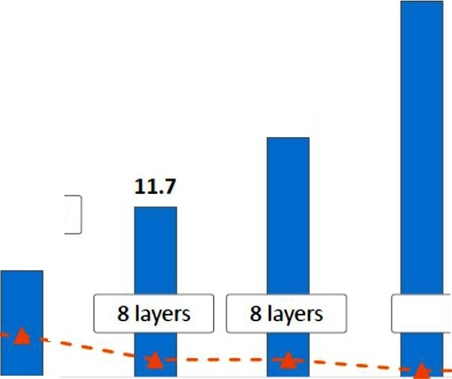


Plus le réseau est profond, mieux c’est
Microsoft
Research
152 couches !
ImageNet Large Scale Visual Recognition Competition (ILSVRC)
28.2
25.8
16.4
22 layers
6.7
19 layers
7.3
3.57
-.... -
shallow
ILSVRC'15 | ILSVRC'14 | ILSVRC'14 | ILSVRC'13 | ILSVRC'12 | 1ILSVRC'11 | ILSVRC'10
ResNet | GoogleNet | VGG |  | AlexNet
'lmageNet : 1000 objects, 1.2 millions d’images. Erreur de classification par critère top-5 (%)
Kaiming He,Xiangyu Zhang, Shaoqing Ren,& Jian Sun."Deep ResidualLearningfor Image Recognition".arXiv 2015.

Slide 27
Mais au prix de la complexité des calculs !
Notes:
Couche | Mémoire requise | Paramètre entrainables
INPUT: [224x224x3] CONV3-64:[224x224x64] CONV3-64:[224x224x64] POOL2:[112x 112x64] CONV3-128: [112x112x128] CONV3-128: [112x112x128] POOL2:[56x56x128] CONV3-256: [56x56x256] CONV3-256: [56x56x256) CONV3-256: [56x56x256] POOL2:[28x28x256] CONV3-512: [28x28x512] CONV3-512: [28x28x512] CONV3-512: [28x28x512] POOL2:[14x14x512] CONV3-512:[14x 14x512] CONV3-512: (14x 14x512] CONV3-512:(14x 14x512] POOL2:(7x7x512] FC:(1x1x4096) FC:(1x 1x4096] FC:(1x1x1000) | 224"224...3=150K 224*224*64 3.2M 224*224*64=3.2M 112*112...64=800K 112* 112*128=1.GM 112* 112*128=1.GM 56*56*128=400K 56*56*256=800K 56*56*256=800K 56*56*256=800K 28*28*256=200K 28*28*512=400K 28*28*512=400K 28*28*512=400K 14*14*512=100K 14*14*512=100K 14*14*512=100K 14*14*512=100K 7*7*512=25K 4096 4096 1000 | 0 (not counting biases) (3*3*3)*64 = 1,728 (3*3*64)*64 = 36,864 0 (3*3*64)*128 = 73,728 (3*3*128)*128 = 147,456 0 (3*3*128)*256 = 294,912 (3*3*256)*256 = 589,824 (3*3*256)*256 = 589,824 0 (3*3*256)*512 = 1,179,648 (3*3*512)*512 = 2,359,296 (3*3*512)*512 = 2,359,296 0 (3*3*512)*512 = 2,359,296 (3*3*512)*512 = 2,359,296 (3*3*512)*512 = 2,359,296 0 7*7*512*4096 = 102,760,448 4096*4096 = 16,777,216 4096*1000 = 4,096,000
Le gros de la mémoire est consommé par les premières couches de convolution
Exemple :
GoogleNet
22 couches
Le gros des paramètres entraînables est pris par les dernières couches totalement connectées.
Total des paramètres: 138M parameters
Total de la mémoire: 24M*4 bytes = 93MB/image (forward! x2 pour backward)

Slide 28
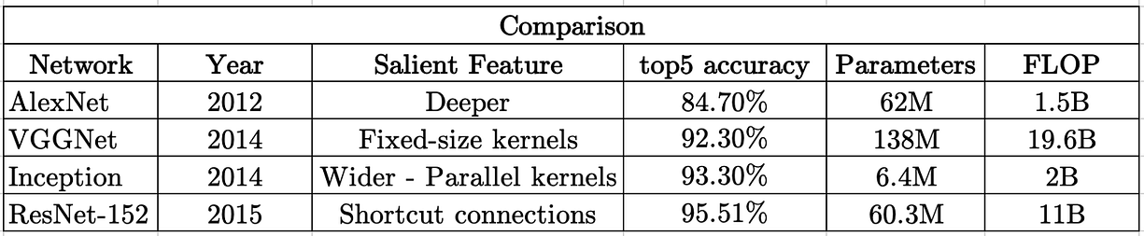
Une comparaison rapide

Slide 29
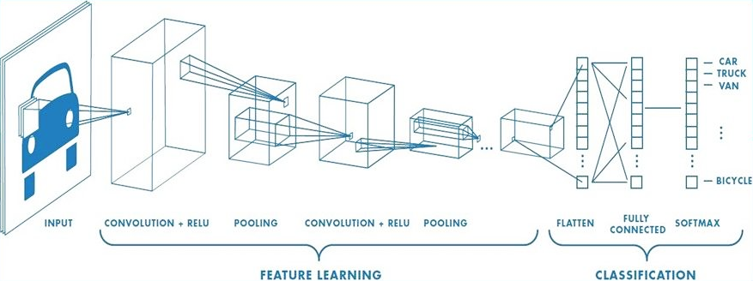
Clé du succès: une question d’extraction de traits…
Faite par les couches de convolution, avec les masques déterminés automatiquement lors de l’entraînement
Différents masques capturent différentes caractéristiques
Image: slideteam.net
Notes:
Idempotence means r^{n}=r ; nice to have to reduce computations, with sigmoids squashing the output at the last layer. Relu thus avoids a vanishing gradient during learning.

Slide 30
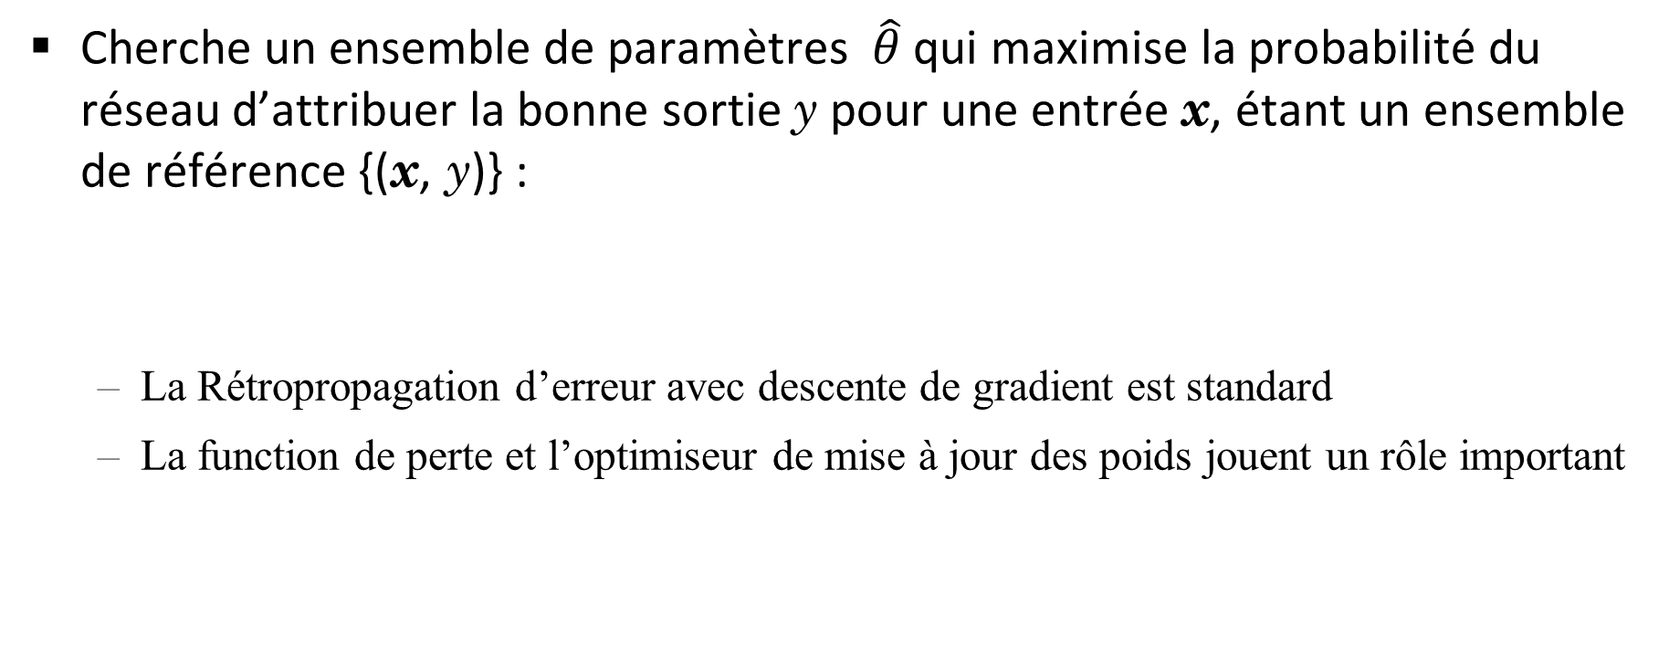
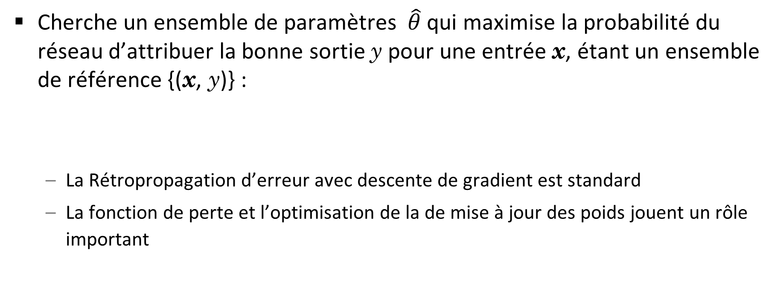
D’algorithme d’apprentissage…
Cherche un ensemble de paramètres $\hat{θ}$ qui maximise la probabilité du réseau d’attribuer la bonne sortie y pour une entrée x, étant un ensemble de référence {(x, y)} :
  La Rétropropagation d’erreur avec descente de gradient est standard
  La fonction de perte et l’optimisation de la de mise à jour des poids jouent un rôle important
Consommateur de calcul principal !
Image: slideteam.net

Slide 31
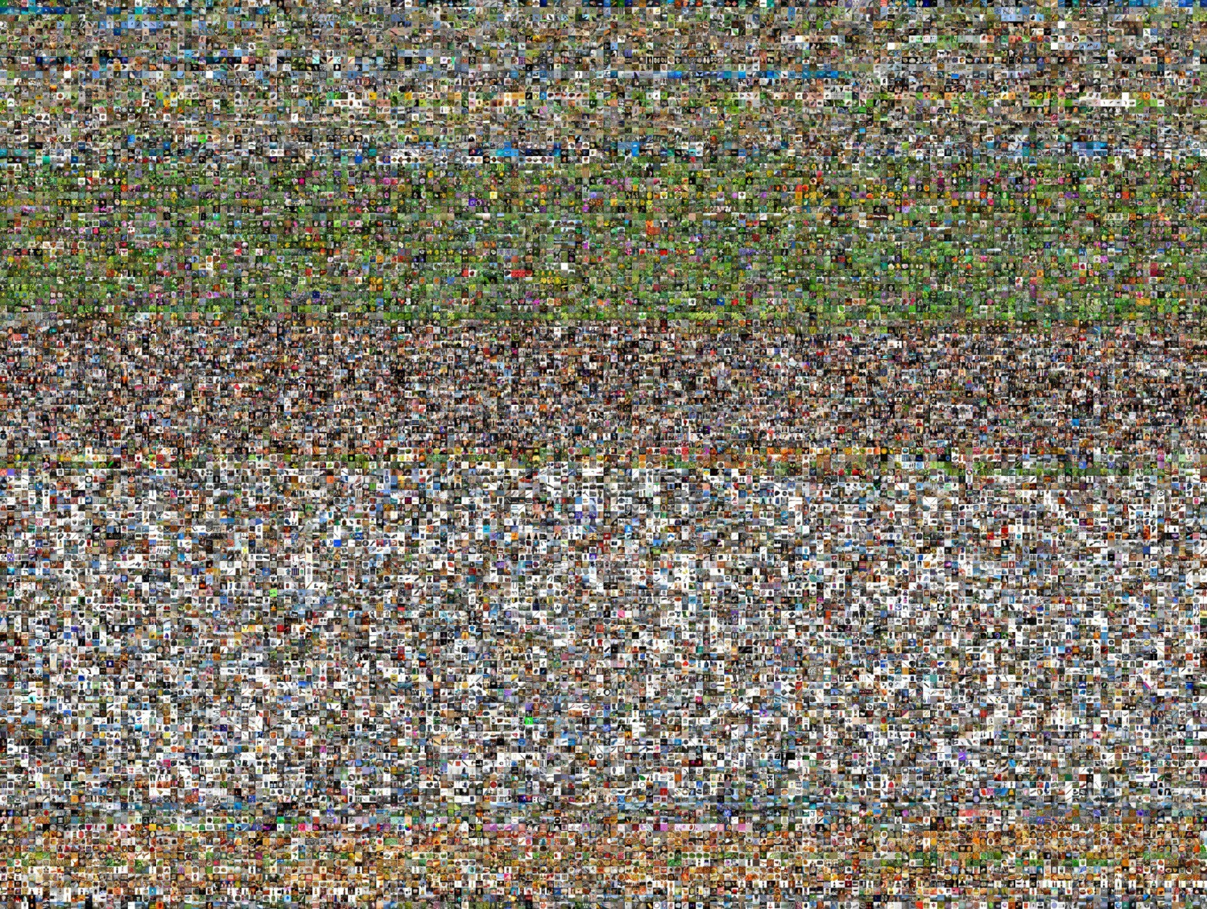

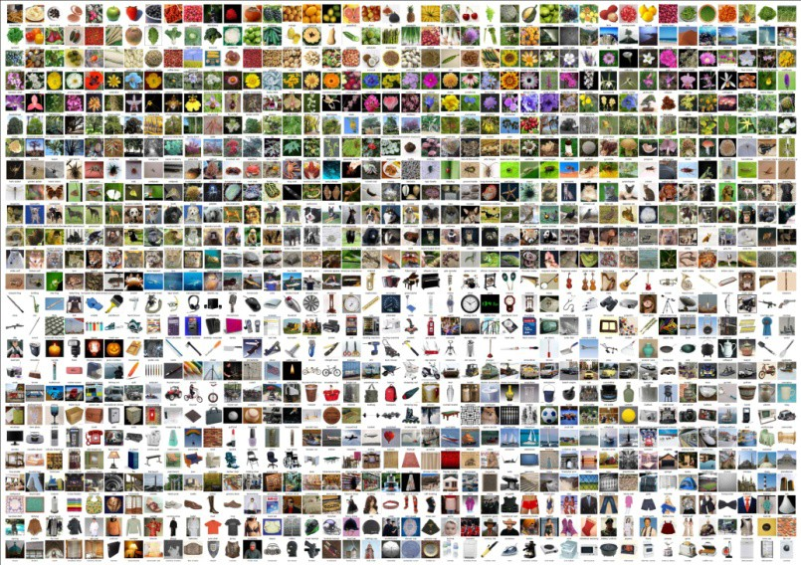
De données d’apprentissage…
ILSVRC 2012 Data
  1.28 M images!
  1000 différents types
  150GB of storage!
Source: image-net.org/challenges/LSVRC/2012/ilsvrc2012.pdf

Slide 32
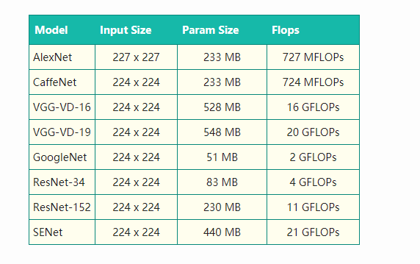
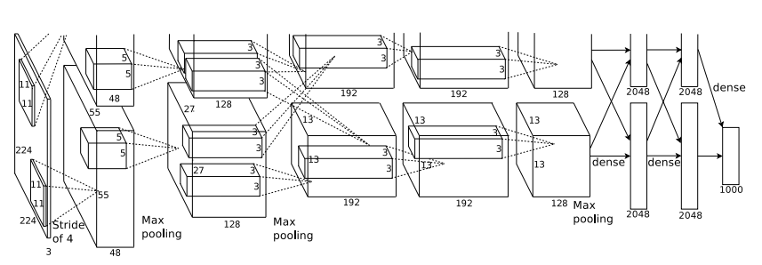
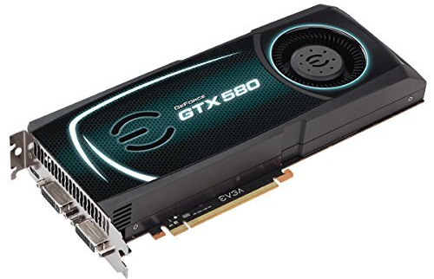
Et de puissance de calcul !
Calculs pour traiter une image dans ImageNet
https://www.programmersought.com/article/64814628094/
  AlexNet utilisait deux GPU Nividia GTX-580 (512 cœurs, 3 Go de mémoire) pour une durée d’apprentissage de 5 à 6 jours
  Les GPU d’aujourd’hui ont x20+ cœurs, x16+ mémoire et x2+ fréquence d’horloge

Slide 33
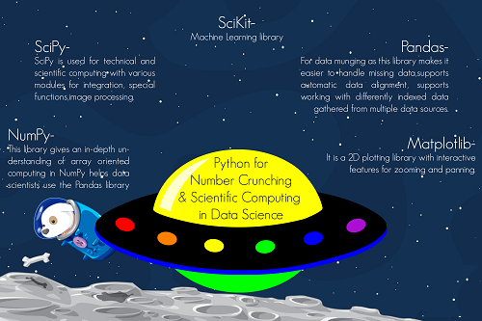






Les outils de développement ne manquent pas
Plusieurs interfaces de programmation et librairies logicielles en accès-libre
  Tensor flow (Google),PyTorch (Meta), Theano (U de M), DL4J, etc.
  R
Matlab

Slide 34
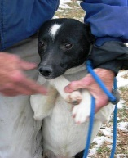
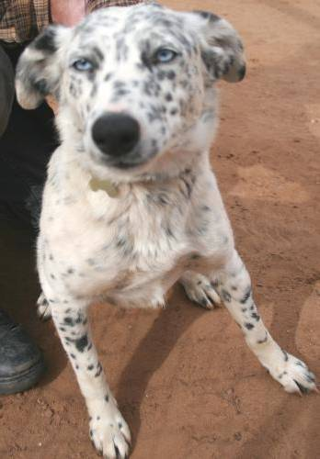
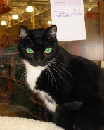
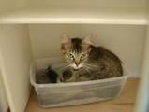
Exemple de CNN avec Keras
#resizing all the images
for i in range(0,len(images)):
images[i]=cv2.resize(images[i],(300,300))
# Converting images to arrays
images=np.array(images)
label=np.array(label)
# Convert target variable to required size
label = to_categorical(label)
# Defining the hyperparameters
input_shape = (300,300,3)
filters = 10
filtersize = (5,5)
epochs = 5
batchsize = 128
# Defining the model
model = Sequential()
model.add(keras.layers.InputLayer(input_shape=input_shape))
model.add(keras.layers.convolutional.Conv2D(filters, filtersize, strides=(1, 1), padding='valid', data_format="channels_last", activation='relu'))
model.add(keras.layers.MaxPooling2D(pool_size=(2, 2)))
model.add(keras.layers.Flatten())
model.add(keras.layers.Dense(units=2, input_dim=50,activation='softmax'))
# Compiling and training the model
model.compile(loss='categorical_crossentropy', optimizer='adam', metrics=['accuracy'])
model.fit(images, label, epochs=epochs, batch_size=batchsize,validation_split=0.3)
model.summary() # Summary statistcs
# import various packages
import os
import numpy as np
import pandas as pd
import scipy
import sklearn
import keras
from keras.models import Sequential
import cv2
from skimage import io
from keras.utils.np_utils import to_categorical
%matplotlib inline
# Defining the File Path
cat = os.listdir("/mnt/hdd/datasets/dogs_cats/train/cat")
dog = os.listdir("/mnt/hdd/datasets/dogs_cats/train/dog")
filepath = "/mnt/hdd/datasets/dogs_cats/train/cat/"
filepath2 = "/mnt/hdd/datasets/dogs_cats/train/dog/"
# Loading the Images
images=[ ]
label = [ ]
for i in cat:
image = scipy.misc.imread(filepath+i)
images.append(image)
label.append(0) # cat images
for i in dog:
image = scipy.misc.imread(filepath2+i)
images.append(image)
label.append(1) # dog images
Pour la simplicité, une seule couche de convolution et une seule couche de mise en commun sont utilisées.

Slide 35
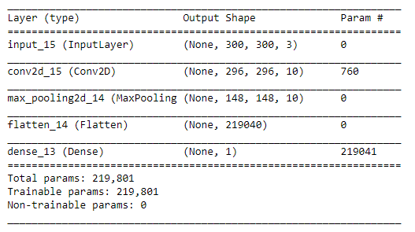
219,801 paramètres à régler !

Slide 36
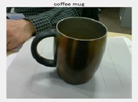

An Example Using AlexNet
You can use AlexNet to classify objects in any image. In this example, we’ll use it to classify objects in an image from a webcam installed on a desktop. In addition to MATLAB®, we’ll be using the following:
Neural Network Toolbox™
Next, we resize the image to 227x227 pixels, the size required by AlexNet.
picture = imresize(picture,[227,227]);
% Resize the picture
AlexNet can now classify our image.
Support package for using webcams in MATLAB
Support package for using AlexNet
label = classify(nnet, picture);% Classify the picture
image(picture); % Show the picture title(char(label)); % Show the label
After loading AlexNet we connect to the webcam and capture a live image.
camera = webcam; % Connect to the camera nnet = AlexNet; % Load the neural net picture = camera.snapshot; % Take a picture
Watch how-to video: Deep Learning in 11 Lines of MATLAB Code
https://www.mathworks.com/content/dam/mathworks/tag-team/Objects/d/80879v00_Deep_Learning_ebook.pdf

Slide 37


Ng et al., proc. ICML 09, pp 609-616
Apprentissage par transfert

Slide 38

Retraining an Existing Network
In the previous example, we used the network straight out of the box. We didn’t modify it in any way because AlexNet was trained on images similar to the ones we wanted to classify.
To use AlexNet for objects not trained in the original network, we can retrain it through transfer learning. Transfer learning is an approach that applies knowledge of one type of problem to a different but related problem. In this case, we simply trim off the last 3 layers of the network and retrain them with our own images.
If transfer learning doesn’t suit your application, you may need to train your own network from scratch. This method produces the most accurate results, but it generally requires hundreds of thousands of labeled images and considerable computational resources.
Get started with transfer learning
https://www.mathworks.com/videos/deep-learning-with-matlab-transfer-learning-in-10-lines-of-matlab-code-1487714838381.html

Slide 39
Solution du problème du OU exclusif avec tensorflow
# 1. Import function library
import tflearn
# 2. Logical OR operator data
XOR_in = [[0., 0.], [0., 1.], [1., 0.], [1., 1.]]
XOR_out = [[0.], [1.], [1.], [0.]]
# 3. Building the neural network layers and parameters
tnorm = tflearn.initializations.uniform(minval=-1.0, maxval=1.0)
net = tflearn.input_data(shape=[None, 2])
net = tflearn.fully_connected(net, 2, activation='sigmoid', weights_init=tnorm)
net = tflearn.fully_connected(net, 1, activation='sigmoid', weights_init=tnorm)
regressor = tflearn.regression(net, optimizer='sgd', learning_rate=2., loss='mean_square')
# 4. Training the neural network
model = tflearn.DNN(regressor, tensorboard_verbose=0)
model.fit(XOR_in, XOR_out, n_epoch=500)
# 5. Testing the trained network
print("Testing XOR operator")
print("0 or 0:", model.predict([[0., 0.]]))
print("0 or 1:", model.predict([[0., 1.]]))
print("1 or 0:", model.predict([[1., 0.]]))
print("1 or 1:", model.predict([[1., 1.]]))

Slide 40
Un problème titanesque !
from __future__ import print_function
import numpy as np
import tflearn
# Download the Titanic dataset
from tflearn.datasets import titanic
titanic.download_dataset('titanic_dataset.csv')
# Load CSV file, indicate that the first column represents labels
from tflearn.data_utils import load_csv
data, labels = load_csv('titanic_dataset.csv', target_column=0,
categorical_labels=True, n_classes=2)
# Preprocessing function
def preprocess(data, columns_to_ignore):
# Sort by descending id and delete columns
for id in sorted(columns_to_ignore, reverse=True):
[r.pop(id) for r in data]
for i in range(len(data)):
# Converting 'sex' field to float (id 1 after removing labels column)
data[i][1] = 1. if data[i][1] == 'female' else 0.
return np.array(data, dtype=np.float32)
# Ignore 'name' and 'ticket' columns (id 1 & 6 of data array)
to_ignore=[1, 6]
# Preprocess data
data = preprocess(data, to_ignore)
# Build neural network
net = tflearn.input_data(shape=[None, 6])
net = tflearn.fully_connected(net, 32)
net = tflearn.fully_connected(net, 32)
net = tflearn.fully_connected(net, 2, activation='softmax')
net = tflearn.regression(net)
# Define model
model = tflearn.DNN(net)
# Start training (apply gradient descent algorithm)
model.fit(data, labels, n_epoch=10, batch_size=16, show_metric=True)
# Let's create some data for DiCaprio and Winslet
dicaprio = [3, 'Jack Dawson', 'male', 19, 0, 0, 'N/A', 5.0000]
winslet = [1, 'Rose DeWitt Bukater', 'female', 17, 1, 2, 'N/A', 100.0000]
# Preprocess data
dicaprio, winslet = preprocess([dicaprio, winslet], to_ignore)
# Predict surviving chances (class 1 results)
pred = model.predict([dicaprio, winslet])
print("DiCaprio Surviving Rate:", pred[0][1])
print("Winslet Surviving Rate:", pred[1][1])

Slide 41
Contraintes
Besoin de puissance de calcul
  Typiquement GPUs groupés
  Allègement de l’effort possible en utilisant l’apprentissage par transfert (réutilisation de parties de CNNs pré-entraînés)
Besoin de données d’apprentissage massives
Exigence d’une représentation algébrique des données (tenseurs)
Sensibilité au brassage des vecteurs/matrices de traits

Slide 42
OK
Columns of pixels
Time steps
Rows of pixels
Intensity in each
frequency band
Image
Son
Capture de motifs “spatiaux” invariants possible

Slide 43
Pas sûr
Name, age, address, email,
purchases, browsing activity,…
Ex. de données client
Customers
Si les données ont toujours un sens après la permutation de lignes ou de colonnes, le CNN est d’utilité restreinte

Slide 44


Attention au bruit
(et aux pirates!)
Quand un modèle génératif perd le nord…
http://arxiv.org/pdf/1312.6199v4.pdf
https://codewords.recurse.com/issues/five/why-do-neural-networks-think-a-panda-is-a-vulture
https://medium.com/@ageitgey/machine-learning-is-fun-part-8-how-to-intentionally-trick-neural-networks-b55da32b7196

Slide 45


Slide 46



Un algorithme très simple…
+ 0.007
=
Entrer une image à pirater
Obtenir la prédiction du réseau et déterminer l’erreur par rapport à la fausse réponse voulue
Modifier l’image avec rétropropagation de l’erreur en vue de se rapprocher de la réponse désirée
Répéter les étapes 1–3 avec la même image jusqu’à obtenir la réponse du réseau désirée
x sign(∇_{x} J (θ, x, y)) x + ε sign(∇_{x} J (θ, x, y))
“panda” “nematode” “gibbon”
57.7% confidence 8.2% confidence 99.3 % confidence
L'ajout d'un vecteur imperceptiblement petit de même signe que le gradient du coût par rapport à l'entrée peut modifier radicalement la classification.
https://arxiv.org/abs/1412.6572
https://medium.com/@ageitgey/machine-learning-is-fun-part-8-how-to-intentionally-trick-neural-networks-b55da32b7196
+ 0.007
=
Des fois, l’algorithme se trompe pour la bonne cause !
46/54

Slide 47



Attention au surapprentissage aussi
Réponse: 217341!
$$f\left(x\right)=9055.5x^{4}−90555x^{3}+316942.5x^{2}−452773x+217331$$
$f\left(1\right)$ = 1
$f\left(2\right)$ = 3
$f\left(3\right)$ = 5
$f\left(4\right)$ = 7
$f\left(5\right)$ = 217341
The conséquences peuvent être désastreuses !
https://ml.berkeley.edu/blog/2017/07/13/tutorial-4/

Slide 48
En somme…
L’apprentissage profond par CNN est efficace pour trouver automatiquement des motifs discriminants dans les données et les utiliser pour la classification.
Arrive a concurrencer l’intelligence humaine pour les tâches de classification
L’approche demeure une boîte noire et le réglage des paramètres un talon d’Achille
Les entrées doivent être discrètes, numériques, et compatibles avec une représentation vectorielle
Architecture neuronale sans mémoire!

